Slide 1
Круглый стол на тему «Мои ученики активные и успешные - формула успеха» МБОУ «Мгинская СОШ»
для проектных команд образовательных организаций, включенных в реализацию региональной инновационной программы профилактики снижения образовательных результатов обучающихся Ленинградской области на 2022 – 2024 годы, повышения качества образования в школах, функционирующих в зоне риска снижения образовательных результатов обучающихся и в школах, с признаками учебной неуспешности в 2023-2024 учебном году.
Калинова Светлана Александровна, методист муниципальной информационно-методической службы Кировского муниципального района Ленинградской области
25 марта 2024

Slide 2
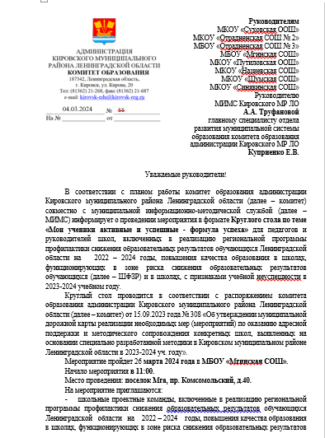
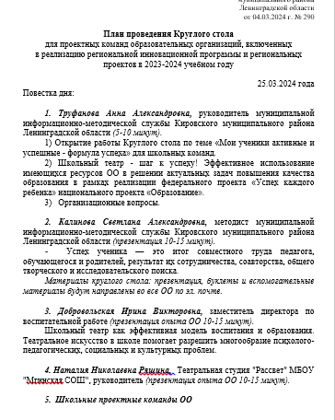
Письмо КО от 04.03.2024 года № хх

Slide 3
Проектные команды ОО:
1. МБОУ «Мгинская СОШ»
3. МКОУ «Шумская СОШ»
4. МБОУ «ОСШ №3»
5. МКОУ «Назиевская СОШ»
6. МКОУ «Суховская СОШ»
7. МКОУ «ОСШ №2»
8. МКОУ «Синявинская СОШ»
2. МКОУ «Путиловская ООШ»

Slide 4
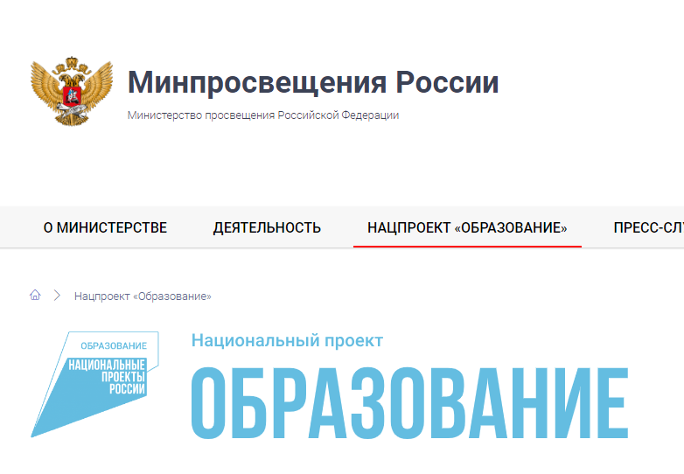
«Школьные театры: векторы развития»
Эффективное использование имеющихся ресурсов ОО в решении актуальных задач повышения качества образования в рамках федерального проекта «Успех каждого ребенка» национального проекта «Образование».

Slide 5
«Школьные театры» https://vcht.center/metodcenter/shkolnye-teatry/

Slide 6
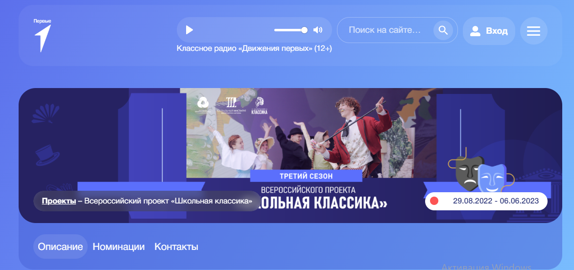
Полезные ссылки
Всероссийский проект «Школьная классика» https://рдш.рф/competition/2754
«Знание.Театр». Регистрация театральных коллективов в проекте и в конкурсе постановок
https://theatre.znanierussia.ru/

Slide 7
Методические материалы
Учебно-методическое пособие — Театральная педагогика Методические рекомендации по воспроизведению рок-оратории «Молодая гвардия. Черный январь 1943 года» в общеобразовательных организациях Российской Федерации Видеоуроки. Театральный институт имени Бориса Щукина Перечень оцифрованных спектаклей, размещенных на портале «Культура.рф» Перечень театральных постановок, рекомендуемых для совместного просмотра с детьми, и размещенных на портале Культура.РФ Методика и организация театрализованной деятельности Библиотека журнала Методист — Школа! Занавес! Учебно-методическое пособие — Театр детей Сборник №2 пьес, инсценировок для школьных театров Сборник пьес, инсценировок для школьных театров и перечень театральных постановок для совместного просмотра с детьми Методические рекомендации. Интеграция содержания предметов «Литература» и «История» с деятельностью школьных театров. 5-9 классы

Slide 8
https://vcht.center/wp-content/uploads/Spektakli_Kultura.rf.pdf

Slide 9
А.П. Чехов. Пьеса " Вишневый сад»

Slide 10
https://vcht.center/wp-content/uploads/2022/02/Prilozhenie-3.pdf

Slide 11
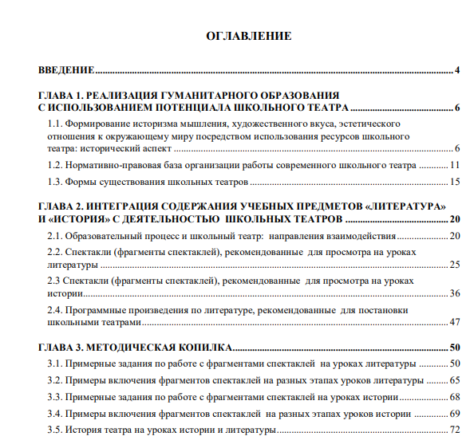
https://vcht.center/wp-content/uploads/Metodrekomendatsii_Integratsiya-soderzhaniya-predmetov.pdf

Slide 12
Школьный театр – это особый мир в пространстве ОО
Школьный театр является содружеством учащихся, педагогов и, конечно, родителей.
Театральная деятельность в школе – путь ребёнка в общечеловеческую культуру, к нравственным ценностям своего народа, освоение языка и культурных традиций других народов, развитие познавательных интересов, навыков межличностного общения.
Основным предназначением театра в школе является воспитание творчески активной и гармонично развитой личности.
Не стоит забывать, что школьный театр – это в том числе и профориентация.

Slide 13
Профилактика неуспешности
Методические приемы формирования и оценки смыслового чтения у обучающихся, положенные в основу стратегии смыслового чтения на уроках русского языка и литературы (тренинг) и во внеурочной деятельности (постановка спектакля):
1) работа над текстом (ключевые слова; особенность, необычность ситуации; логические ударения; интонационные членения; подбор синонимов; возможность дополнения текста, возможность развития сюжета; написание сценария и т.п),
2) голос (работа со звуком, дыханием, речью и голосом, ощущение своего голоса, как «инструмента»);
3) развитие воображения и внимания;
4) показом нескольких контрастных образов (характеров);
5) работа над монологом (или речью), работа над диалогом (с партнером), оценка действия «актера»;
6) погружение в состояние выбранного образа и работа в этом образе; ощущение пространства и времени;
«Я – эффективный учитель: как мотивировать к учебе и повысить успешность «слабых» учащихся: учебно-методическое пособие / Составители: Н.В. Бысик, В.С. Евтюхова, М.А. Пинская». С материалами можно ознакомиться по ссылке: https://publications.hse.ru/books/228134203
Внутришкольная система профилактики учебной неуспешности: методические рекомендации / авт.-сост. О.В. Созонтова – Липецк: ГАУДПО ЛО «ИРО», 2022. – 76 с.https://vk.com/doc331892717_668214289?hash=9GCOoHs6YvgcXRcaWyyJrbqp4JuvljtMfLk59IBKruw&dl=TQ5rARzq5TLpVmWAFSvqQE6z2zBIjLAQ3i5wLHI02c4

Slide 14
Успех ученика -
— это итог совместного труда педагога, обучающегося и родителей, результат их сотрудничества, соавторства, общего творческого и исследовательского поиска.
Каждая победа, даже небольшой успех рождает желание идти вперёд, покорять новые вершины знаний, самоутверждаться в обществе.

Slide 15
Строим лесенку успеха для наших детей…
Методические материалы для учителя
https://edsoo.ru/wp-content/uploads/2023/08/Методические-материалы-с-презентациями-Учитель-и-ученик-в-современной-школе.pdf

Slide 16
Мотивация
Мотив как выражение обучающимся потребности к познанию, его самоустановка: «хочу узнавать новое, знаю, что может быть трудно, понимаю, что труд и трудно – однокоренные слова».
Учащиеся, которые приняли мотив как установку к важной деятельности, меняют отношение к возникающим трудностям и их преодолению. Кстати, выполняется одна из целей образования, прописанных во ФГОС – «осознание ценности познания».
Педсовет. Формирование учебной мотивации https://vk.com/doc331892717_668214291?hash=O4YZnKGFP3gE0UVAivtVFFDMdqdFFkKNbHGX880GkQD&dl=bDqXEsXh2Rde02lTEF0ER7tA8gO9VB7IRMm7ComPI54
Сценарий педсовета «Как повысить учебную мотивация обучающихся» https://vk.com/doc331892717_668214292?hash=JCO1COxPwh4GMKUzfeZ0VlLjc65kgZRzHn1ctqwzKMw&dl=7EvggvZHPO0pnRNQmEqeqWw9VTdVXmrfY47L96aeEPH

Slide 17
Учебная самостоятельность
Учебная самостоятельность как фактор предупреждения типичных затруднений школьников.
Как проявляются трудности, связанные с несамостоятельностью школьника?
Подмена задания более простым/знакомым
Решение не доведено до конца
Ответ не соответствует поставленному вопросу
Проблема оформления/записи рассуждений
Нерациональное решение

Slide 18
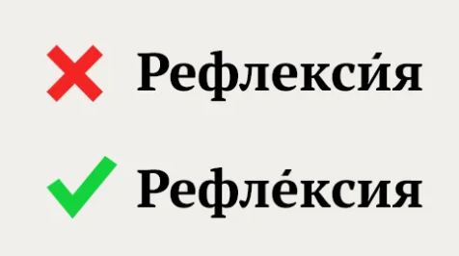
Рефлексия
Ещё один феномен учебной деятельности – рефлексия, развитие и совершенствование которой обеспечивает именно учебная деятельность.
Рефлексия как процесс контроля и оценки результата достижения учебной задачи (что сделано?) и процесса ее решения (как сделано?) является проявлением аналитического отношения к собственной деятельности, то есть способности обучающегося самостоятельно прослеживать удержание учебной задачи, предвидеть трудности, находить причину возникающих ошибок. Понятно, что все эти качества положительно влияют на успеваемость школьника и отражают его характеристику как субъекта учебно-познавательной деятельности.

Slide 19
Возможные ступеньки?
Успех моих уроков – в сотрудничестве с детьми.
Эффективное взаимодействие с родителями – условие успешности.
Восприимчивость к инновациям – обязательное условие успеха.
Тренинговое занятие для учащихся выпускных классов " Формула успеха ". Выполняется одна из целей образования, прописанных в стандарте – «осознание ценности познания».
Организация профориентационной работы, как мера повышения мотивации.
Одаренность (на столах вспомогательные материалы/буклеты)
Ваш успешный опыт: строим лестницу
Обмен мнениями по поводу педагогических поисков и опыта их применения.

Slide 20
Цитата:
Мировой педагогический опыт показывает, что вера в возможности воспитанника, помноженная на мастерство способна творить педагогические чудеса. В жизни часто оказывается важно даже не то, что дала человеку природа, а то, что он сам сумел сделать с тем даром, который имеет.
Александр Ильич Савенков – российский психолог, член-корреспондент РАО

Slide 21
Успешный ученик = успешный учитель!
Комитет образования администрации Кировского муниципального района Ленинградской области
Муниципальная информационно-методическая служба Кировского муниципального района
тел. +7 (81362) 21-469
kirovsk-metod@kirovsk-reg.ru

